Slide 1
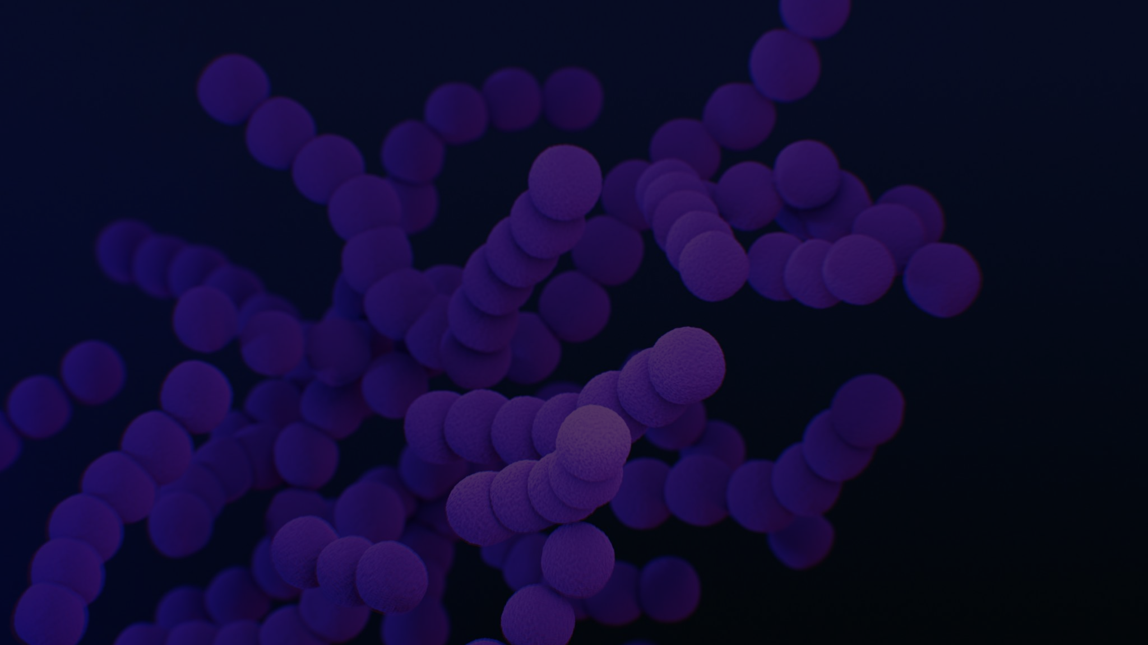

Traitement du signal pour la santé
Florent Jakubowski
IA pour le biomédical

Slide 2
Sommaire
Rappels
Cas d’usage
Représentation d’un signal
Transformé de Fourier
FTD
Feature dans le domaine temporel
Feature dans le domaine fréquentiel
Classification
Libraires Python
Wavelet transform
IA pour le biomédical

Slide 3
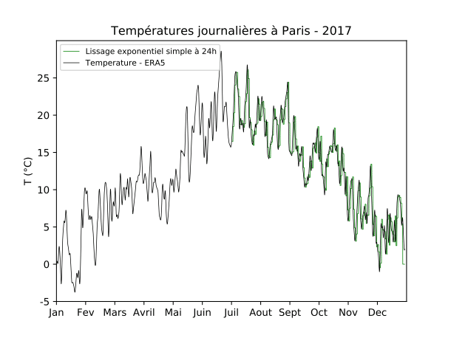
Séries temporelles
Une série temporelle est une suite de valeurs numériques représentant l’évolution d’une quantité dans le temps (Wikipédia).
Données collectées au fil du temps et utilisées pour faire de l’analyse au cours de différentes périodes.
Les données de séries temporelles peuvent être espacées de manière irrégulière ou régulière.
Divers types d'informations, telles que les cours boursiers, les relevés de température, les ventes quotidiennes, etc.
IA pour le biomédical

Slide 4
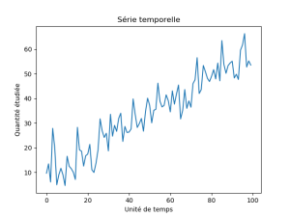
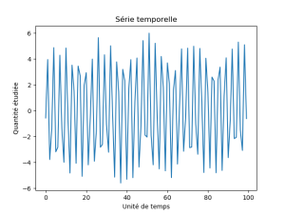
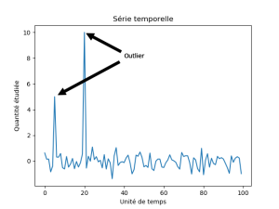
Caractéristiques séries temporelles
1
1) Y-t-il une tendance (trend en anglais) ? C’est-à-dire est-ce que la série temps à croître ou à décroître.
2) Y a-t-il une saisonnalité ? Observe-t-on une sorte de répétition d’une certaine forme ?
3) Y a-t-il des outliers (Valeurs aberrantes) ? Y a-t-il de points très éloignés de la distribution ?
2
3
source : ledatascientist.com
IA pour le biomédical

Slide 5
Rappel fonction périodique
Une fonction f est périodique s’il existe un nombre réel positif p tel que, pour tout x et (x + p) du domaine de f, on a f(x + p) = f(x) ou f(x – p) = f(x).
L'amplitude d’une fonction périodique est la moitié de la distance entre le maximum et le minimum d'une fonction périodique
IA pour le biomédical

Slide 6
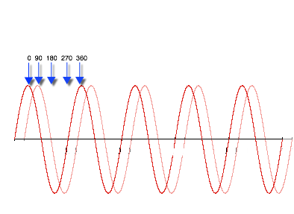
Application physique
-La longueur d’onde est une grandeur physique caractéristique d'une onde monochromatique dans un milieu homogène, définie comme la distance séparant deux maxima consécutifs de l'amplitude.
-L'amplitude (A) d'une onde correspond à la hauteur maximale atteinte par l'onde par rapport à sa position au repos. L'amplitude dépend de l'énergie transmise par l'onde.
-Phase d’une onde : La phase implique la relation entre la position des crêtes et des creux d'amplitude de deux formes d'onde.
IA pour le biomédical

Slide 7
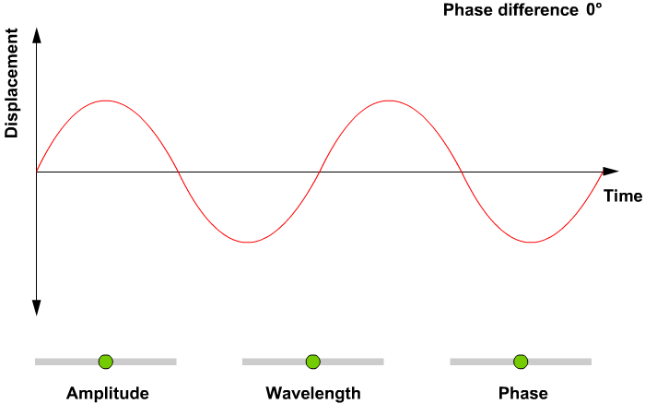
Caractéristiques d’une onde
IA pour le biomédical

Slide 8
Série temporelles et fonctions périodiques
Fonctions périodiques utilent pour modéliser des séries temporelles :
Motifs saisonniers
Décomposition en série de Fourier
Détection d’anomalies
Prévision (Forecasting en anglais)
Traitement du signal (analyser et filtrer les signaux)
Pas de comportement périodique clair => Utilisation de techniques de modélisation plus sophistiquées, comme l'autorégression intégrée à moyenne mobile (ARIMA) ou des algorithmes de Machine Learning, pour capturer les motifs sous-jacents.
IA pour le biomédical

Slide 9
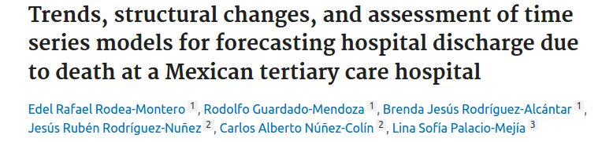
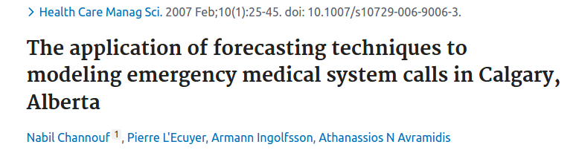
Cas d’usage
IA pour le biomédical

Slide 10
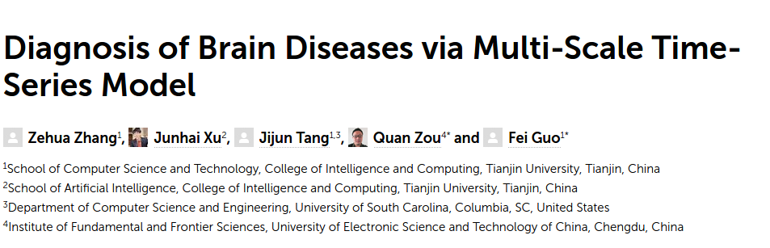
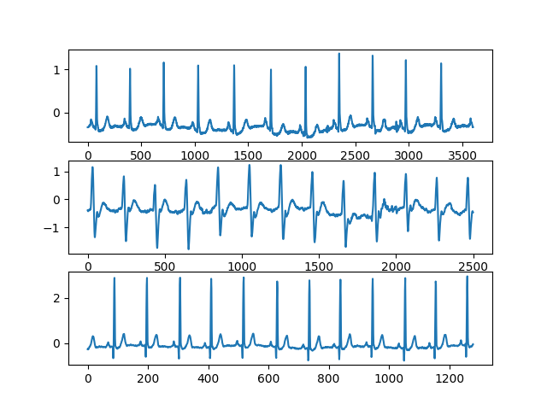
Cas d’usage
Analyse et traitement de séries temporelles -> Feature extraction -> Classification
IA pour le biomédical

Slide 11
Traitement du signal
IA pour le biomédical

Slide 12
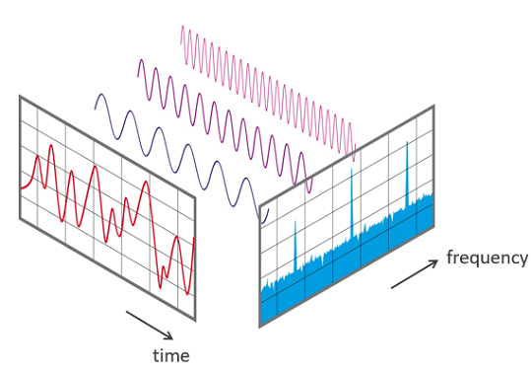
Représentation d’un signal
IA pour le biomédical

Slide 13
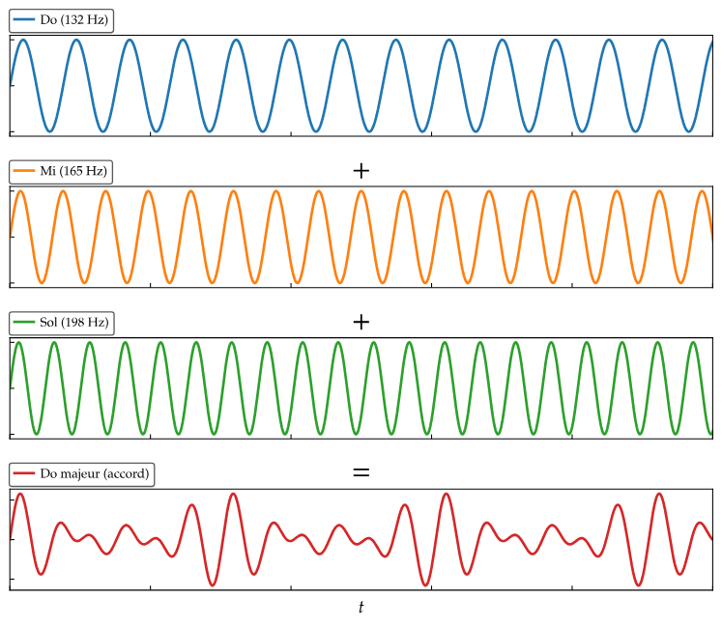
Transformée de Fourier
La transformée de Fourier est un outil qui permet de décomposer un signal en différentes composantes sinusoïdales.
Ondes sonores qui composent l’accord do majeur.
IA pour le biomédical
Notes:
https://glq2200.clberube.org/chapitres/docs/signal-fourier

Slide 14
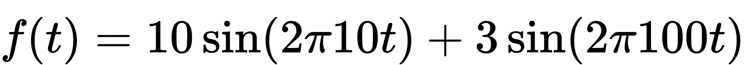
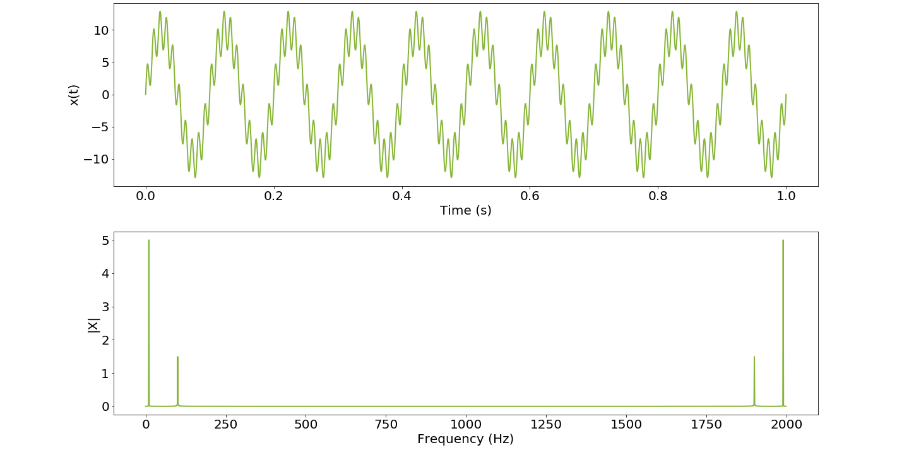
TFD (DFT)
IA pour le biomédical

Slide 15
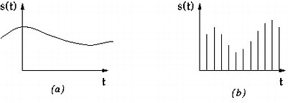
TFD (DFT)
Discrétisation
IA pour le biomédical

Slide 16
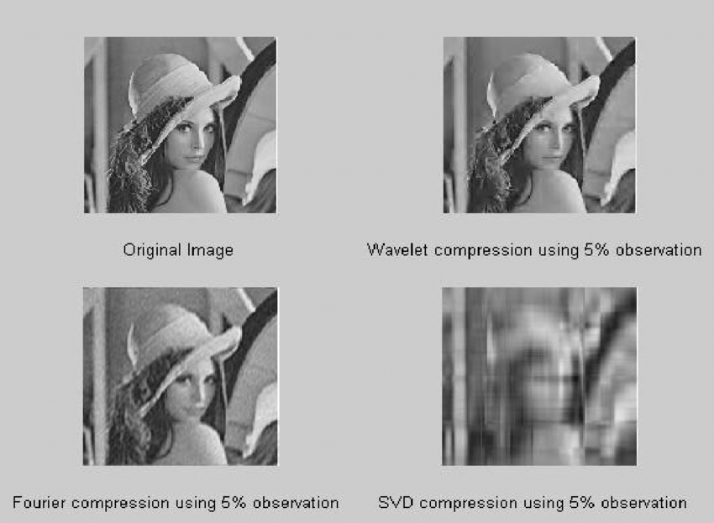
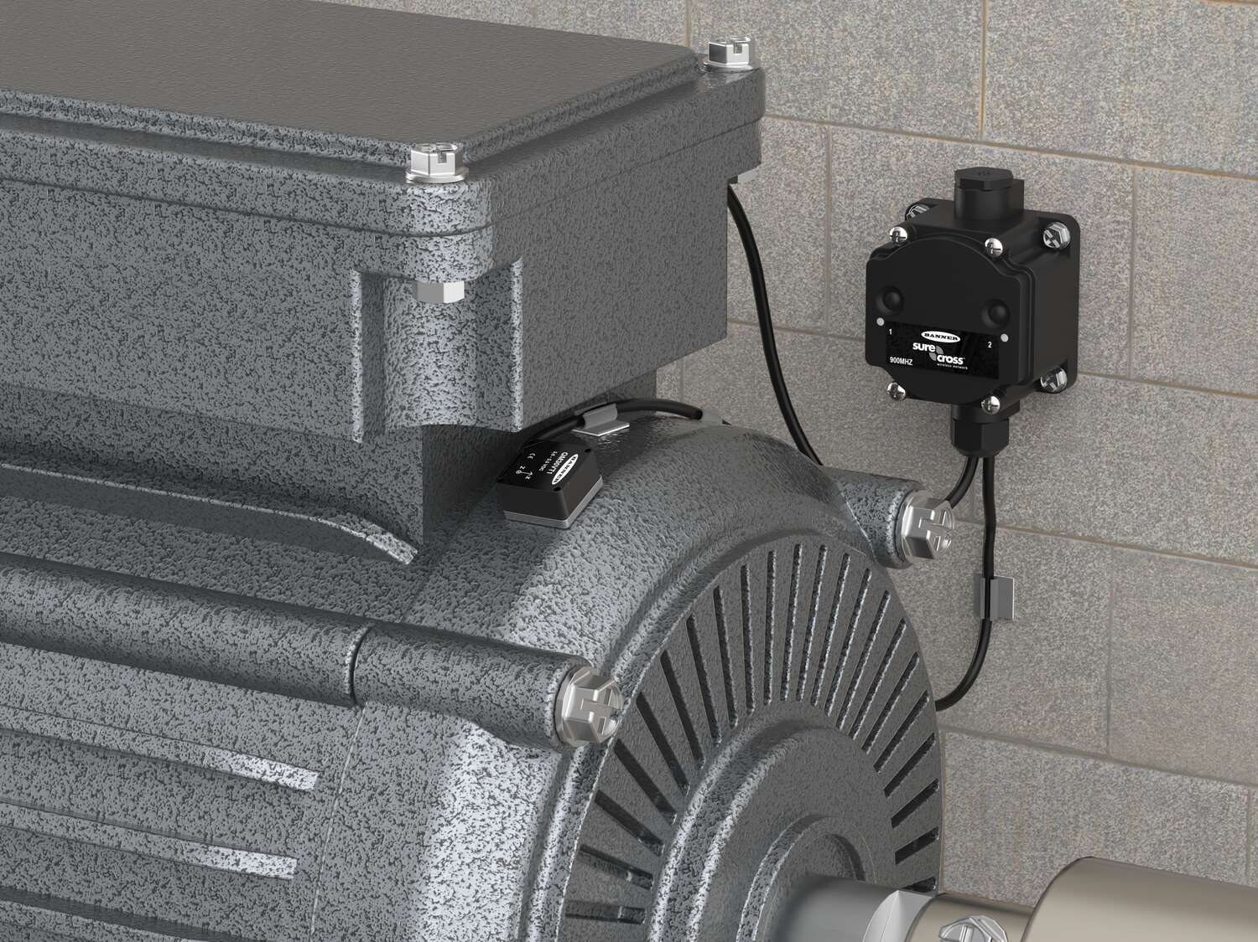
Exemples d’applications
Maintenance prédictive
Compression et débruitage de signaux
IA pour le biomédical

Slide 17
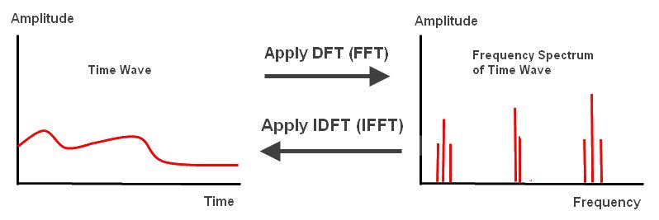
Transformée de Fourier Inverse
IA pour le biomédical

Slide 18
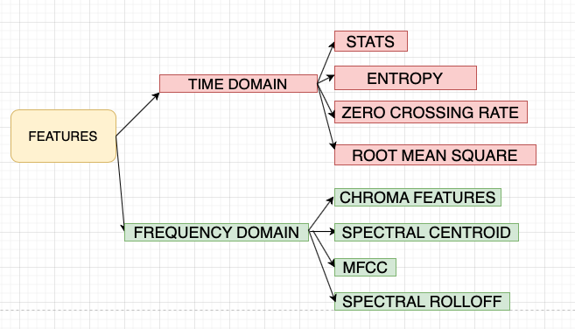
Features extraction
IA pour le biomédical

Slide 19
Feature dans le domaine temporel
IA pour le biomédical

Slide 20
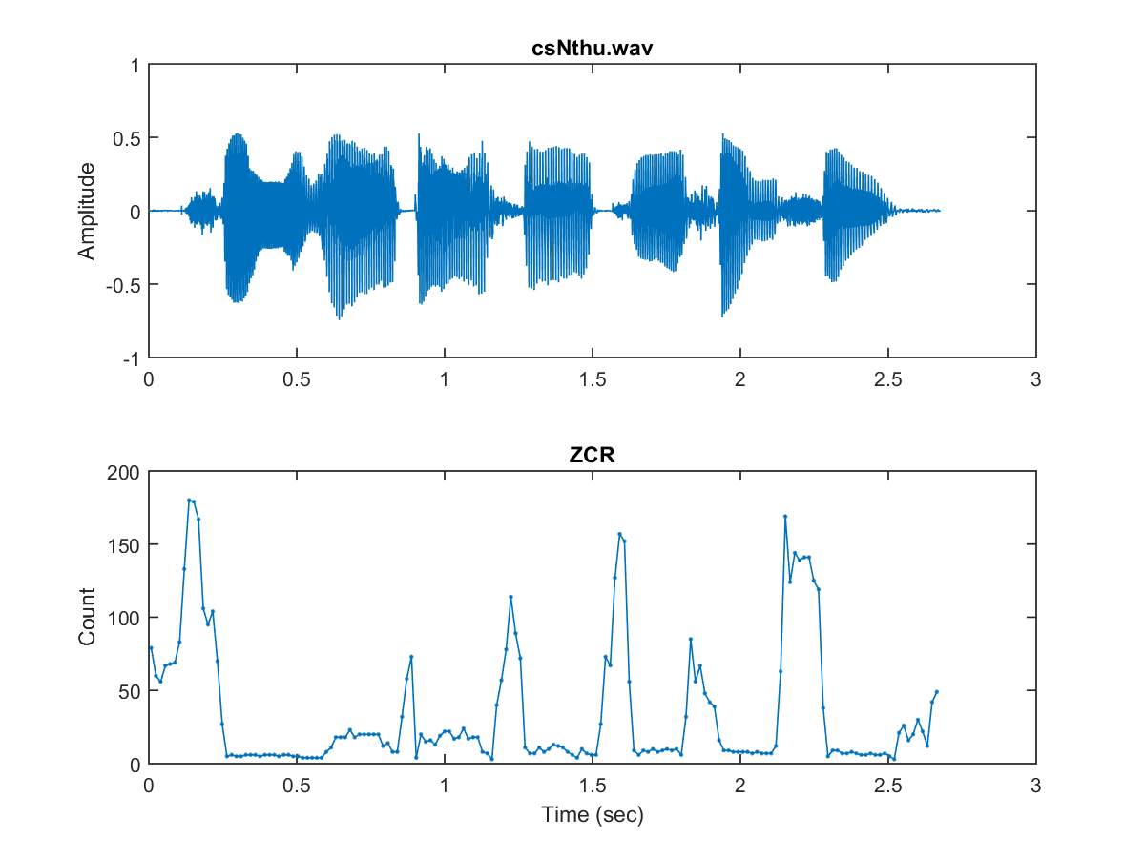
Zero crossing rate
IA pour le biomédical

Slide 21
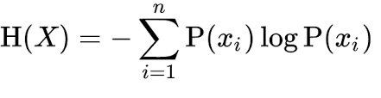
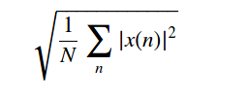
Root mean square energy RMSE et Entropie
Racine carré de la moyenne des amplitudes au carré
Somme du nombre de valeurs possibles qu'un signal peut prendre, puis en pondérant chaque valeur par sa probabilité. Plus l'entropie est élevée, plus le signal est incertain ou aléatoire.
IA pour le biomédical

Slide 22
Feature dans le domaine fréquentiel
IA pour le biomédical

Slide 23
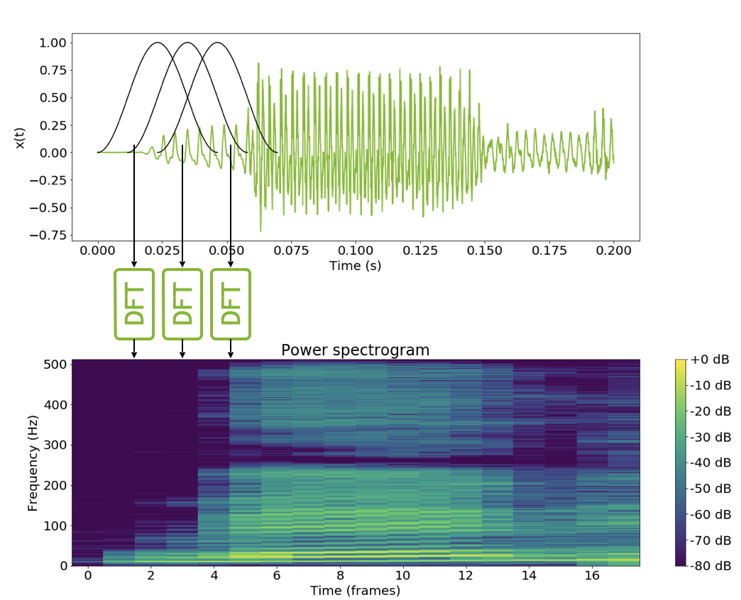
Spectrograms
IA pour le biomédical

Slide 24
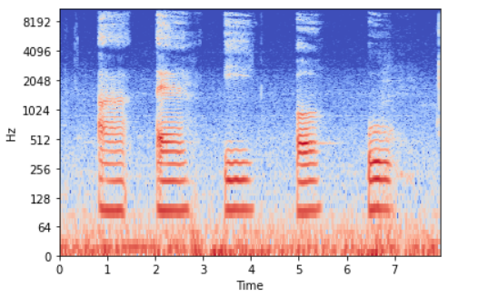
Spectrogram audio
IA pour le biomédical

Slide 25
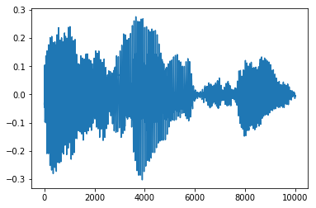
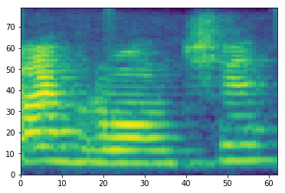
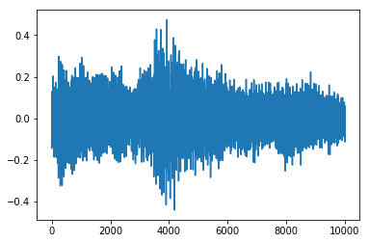
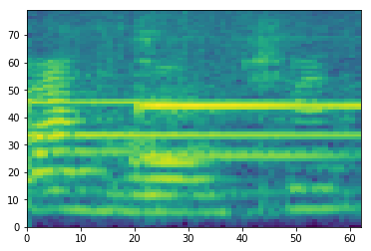
Why do we need spectrograms ?
Voice
Voice + noise
IA pour le biomédical
Notes:
Spectrograms are essential in signal processing for visualizing frequency content over time, aiding in :
feature extraction,
pattern recognition,
and event detection.
They enhance signal analysis, aid in noise reduction, and facilitate data compression.
From diagnosing medical issues to optimizing audio quality, spectrograms play a crucial role in diverse fields by revealing intricate signal details and patterns.

Slide 26
MEL Frequency Cepstrum coeff (MFCC)
L'échelle de Mel est une échelle logarithmique de la fréquence qui est conçue pour correspondre à la perception humaine de la hauteur d’un son. Cela signifie que les différences de hauteur qui sont perceptibles pour l'oreille humaine sont représentées par des différences égales sur l'échelle de Mel.
L'échelle de Mel peut être utilisée pour améliorer la performance des applications de traitement du signal audio.
IA pour le biomédical

Slide 27
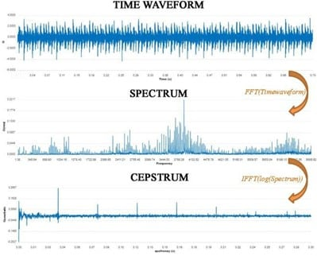
Cepstrum
Méthode pour analyser les structures pérodiques en fréquence du domaine spectral
IA pour le biomédical

Slide 28
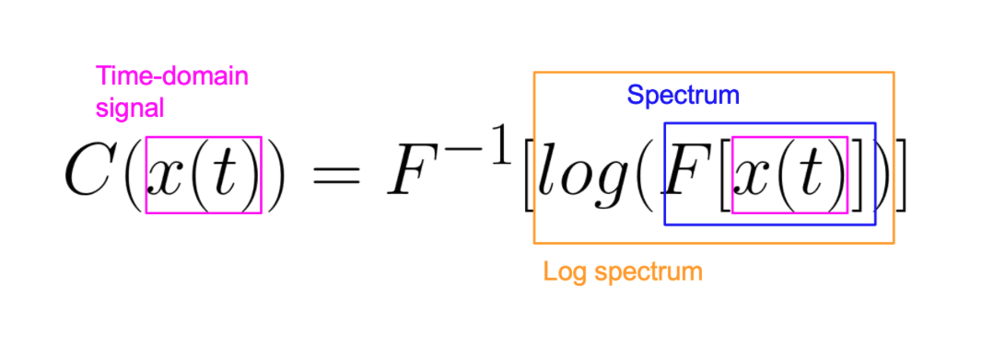
Cepstrum
IA pour le biomédical

Slide 29
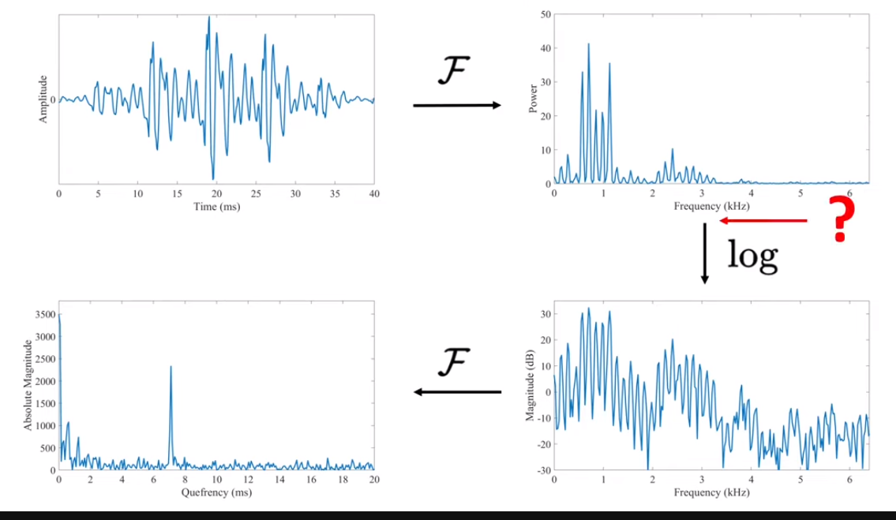
MEL Frequency Cepstrum coeff
IA pour le biomédical

Slide 30
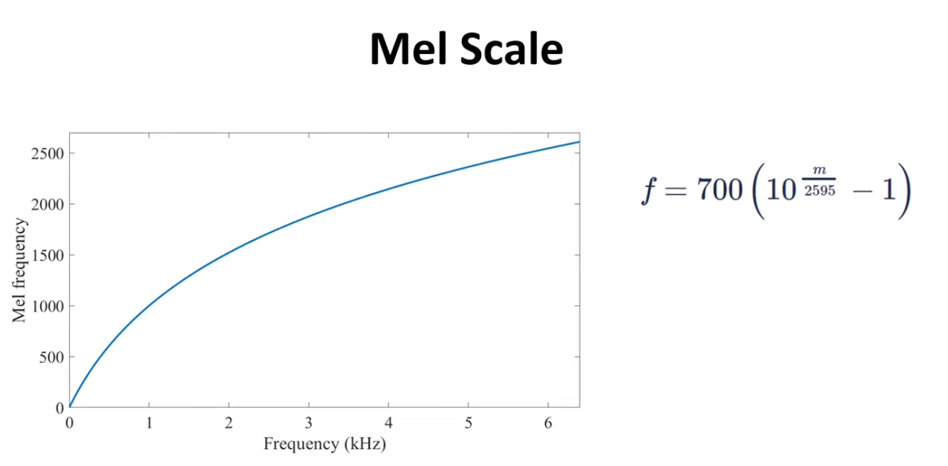
Passage fréquences en échelle de Mel
IA pour le biomédical

Slide 31
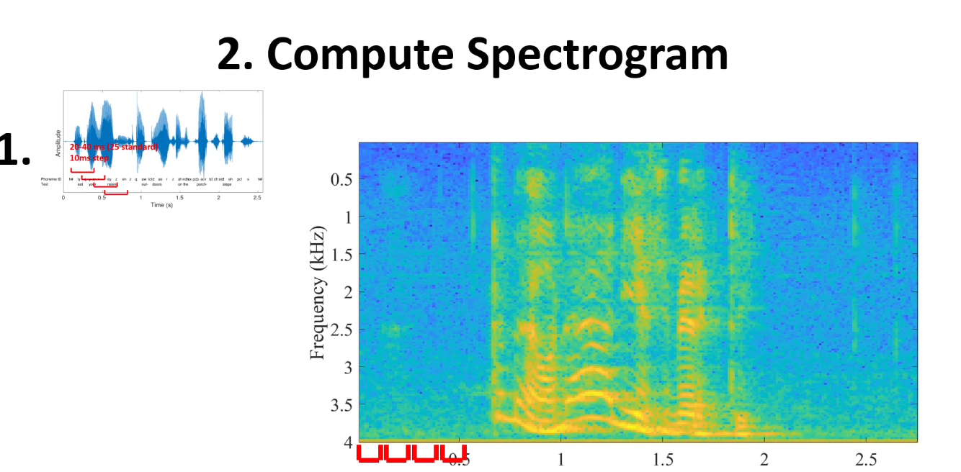
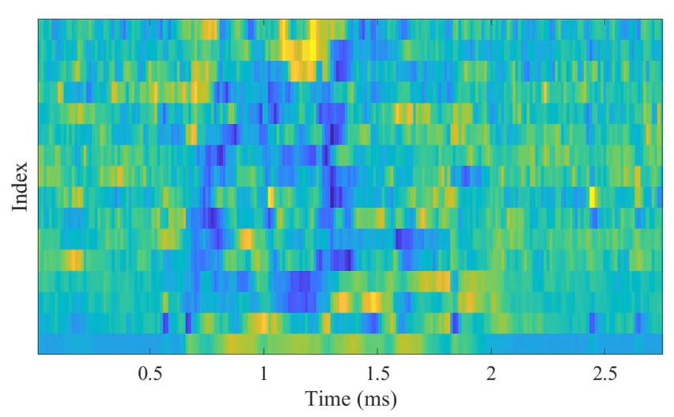
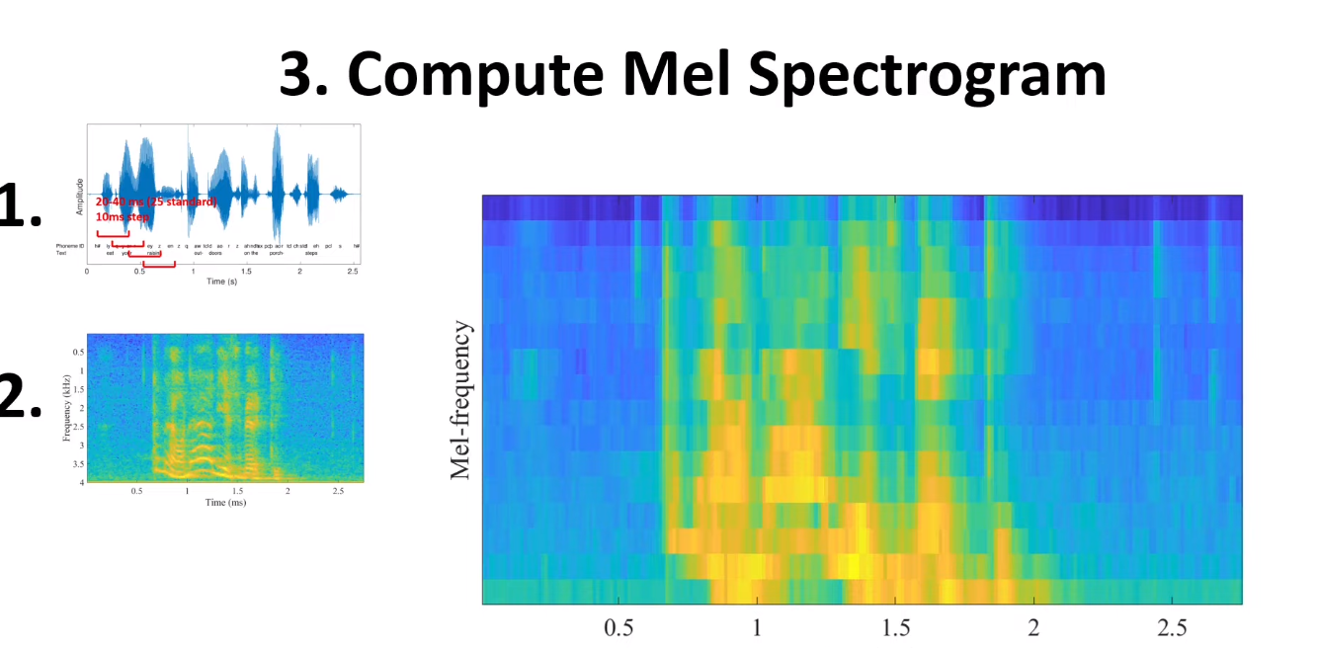
MEL Frequency Cepstrum coeff
MEL scale
DCT
IA pour le biomédical

Slide 32
MEL Frequency Cepstrum coeff
La DCT est une transformation orthogonale, ce qui signifie que les coefficients de la DCT sont indépendants les uns des autres. Cela permet de simplifier l'analyse des MFCC.
La DCT est une transformation non-linéaire, ce qui permet de mettre en évidence les caractéristiques de fréquence du signal qui sont importantes pour la parole et la musique.
La DCT est une transformation plus rapide que la DFT, ce qui est important pour les applications en temps réel.
IA pour le biomédical

Slide 33
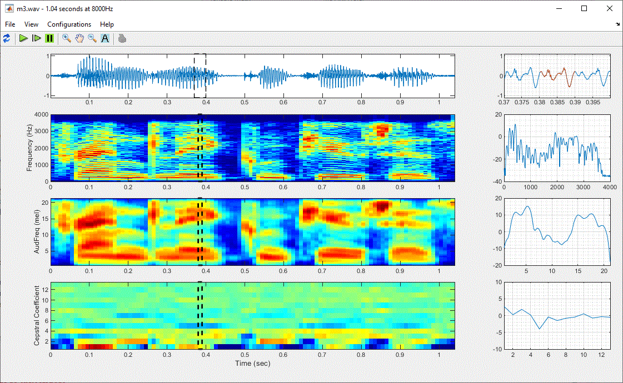
DFT
Mel scale
log + DCT
The MFCCs are the amplitudes of the resulting spectrum.
IA pour le biomédical

Slide 34
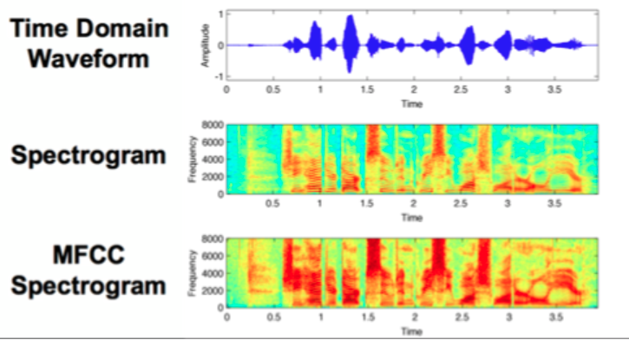
MEL Frequency Cepstrum coeff (MFCC)
IA pour le biomédical

Slide 35
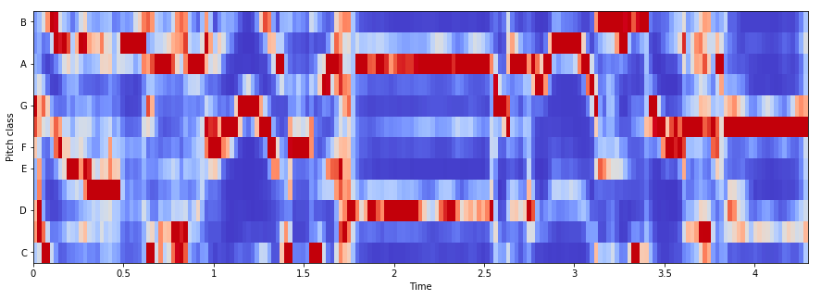
Chroma features
IA pour le biomédical

Slide 36
Classification
INPUT
FEATURE ENGINEERING
CLASSIFIER
IA pour le biomédical

Slide 37

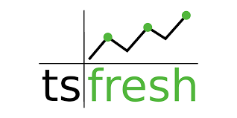

Librairies Python
IA pour le biomédical
Notes:
Voici qq librairies utilisées pour l’extraction de feature à partir de signal en python, les plus utilisées sont tsfresh et tsfel.

Slide 38
Non stationary signals
- Que se passe t’il si nous voulons identifier des signaux non stationnaires ? Exemples anomalies dans un relevé d'électrocardiogramme ?
La transformé de Fourier et la Transformé de Fourier Discrète sont de bonnes techniques pour analyser un signal au global.
Pour identifier un signal de taille variable à un instant précis nous devons utiliser une autre technique …
IA pour le biomédical

Slide 39
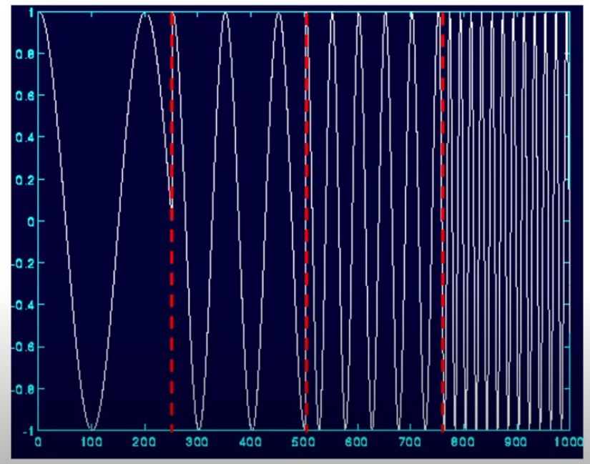
Short Time Fourier Transform
Idée : On prend un fenêtre fixe que l’on fait passer sur le signal, pour chaque fenêtre nous calculons la Transformé de Fourier.
IA pour le biomédical

Slide 40
Short Time Fourier Transform
Problème : Utilise une fenêtre de taille fixe pour analyser le signal. Cela signifie qu'elle a une résolution temps-fréquence constante. Pour une fenêtre étroite, vous obtiendrez une bonne résolution temporelle (vous pouvez détecter rapidement les changements dans le signal), mais une résolution fréquentielle médiocre (il est difficile de distinguer des fréquences proches). Pour une fenêtre large, c'est l'inverse : bonne résolution fréquentielle mais mauvaise résolution temporelle.
IA pour le biomédical

Slide 41
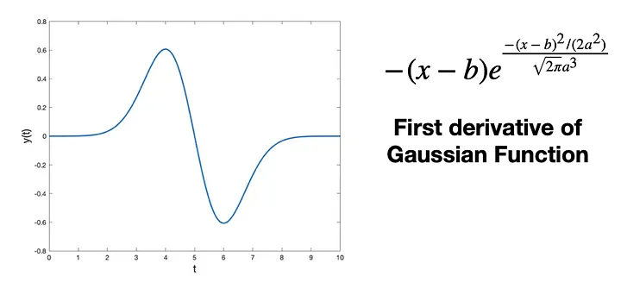
Wavelet transform
IA pour le biomédical

Slide 42
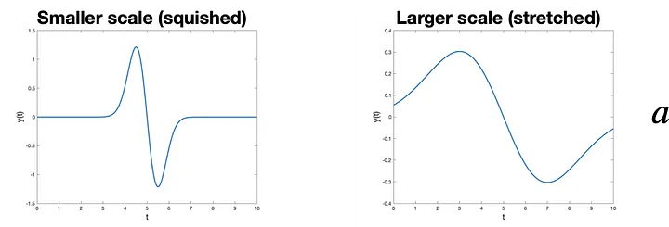
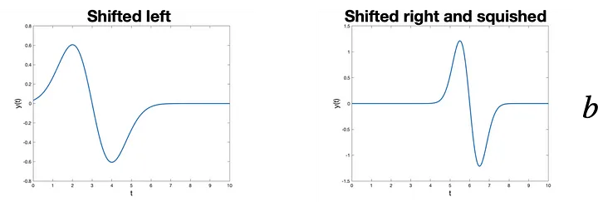
Wavelet transform
IA pour le biomédical

Slide 43
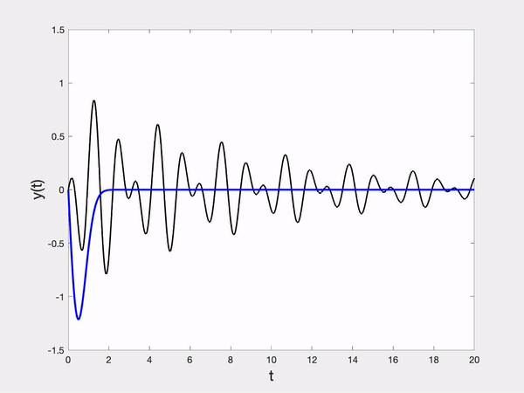
Wavelet transform
Inner product
IA pour le biomédical
Notes:
Par exemple, si nous sommes intéressés à détecter la fréquence de 100 Hz dans un signal, nous pouvons utiliser une fonction d'ondelette qui a une fréquence centrale de 100 Hz. Le produit scalaire de la fonction d'ondelette et du signal sera important si le signal contient une quantité significative d'énergie à la fréquence de 100 Hz.

Slide 44
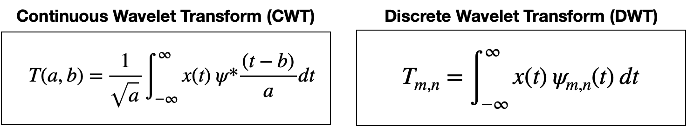
Wavelet transform
IA pour le biomédical

Slide 45
Wavelet transform
Avantages : Utilise des fenêtres de tailles variables, ce qui signifie qu'elle peut offrir une bonne résolution temporelle pour les hautes fréquences et une bonne résolution fréquentielle pour les basses fréquences.
L'aspect clé est que les wavelets sont modulables, ce qui signifie que vous pouvez les "étirer" ou les "compresser". Cette flexibilité permet à la transformation Wavelet d'avoir une résolution temps-fréquence adaptable.
IA pour le biomédical

Slide 46
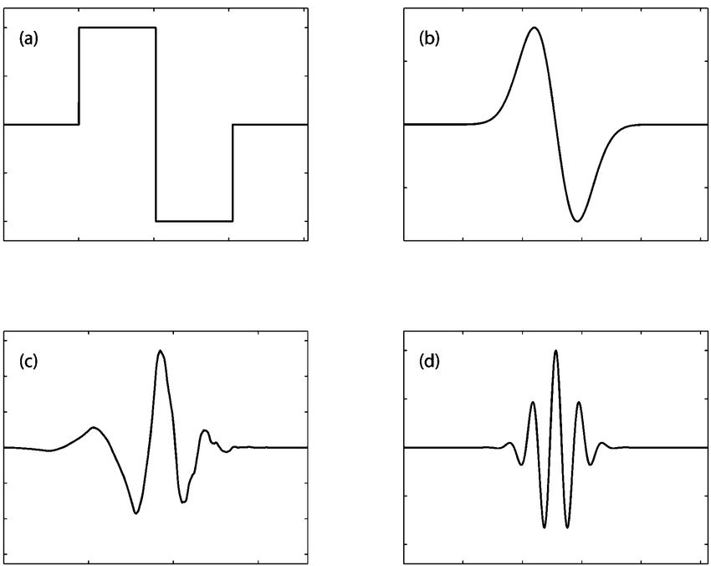
Wavelet Transform : mother wavelet
(a) Haar wavelet,
(b) Gaussian wavelet of order 1, (c) Daubechies wavelet of order 4, and
(d) Morlet wavelet.
Choose a mother wavelet and then create derivatives of this mother wavelets
IA pour le biomédical

Slide 47
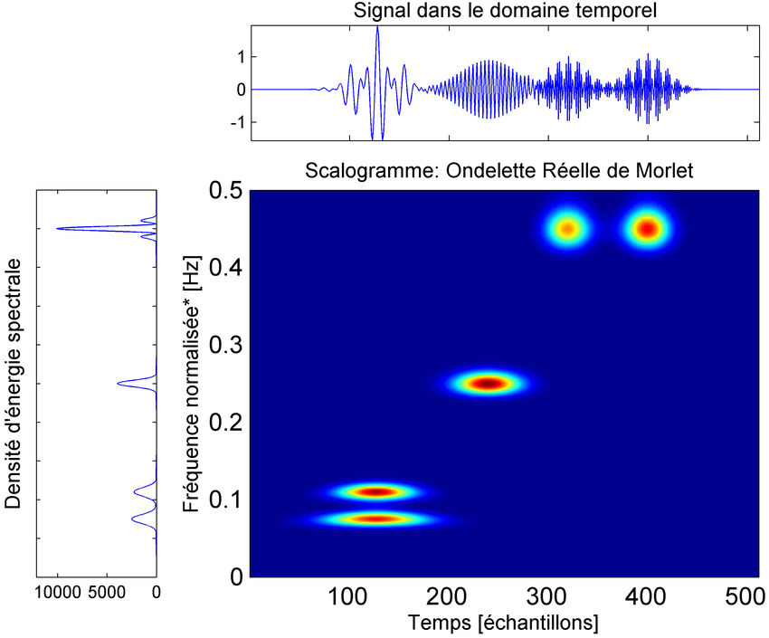
Wavelet Transform : Scalogram
IA pour le biomédical
Notes:
En résumé, la principale différence entre ces approches réside dans leur méthode de représentation des propriétés fréquentielles des signaux. Le scalogramme par transformée en ondelettes offre une vue à différentes échelles temporelles et fréquentielles, le spectrogramme met en évidence les variations de fréquence à court terme, et le spectrogramme de coefficients MFCC capture des caractéristiques compactes et adaptées à l'analyse audio. Chacune de ces méthodes est utilisée en fonction des objectifs d'analyse spécifiques et des caractéristiques du signal à étudier.
Si vous avez affaire à des signaux non stationnaires ou si vous voulez examiner des variations à différentes échelles, le scalogramme pourrait être plus flexible et approprié.

Slide 48
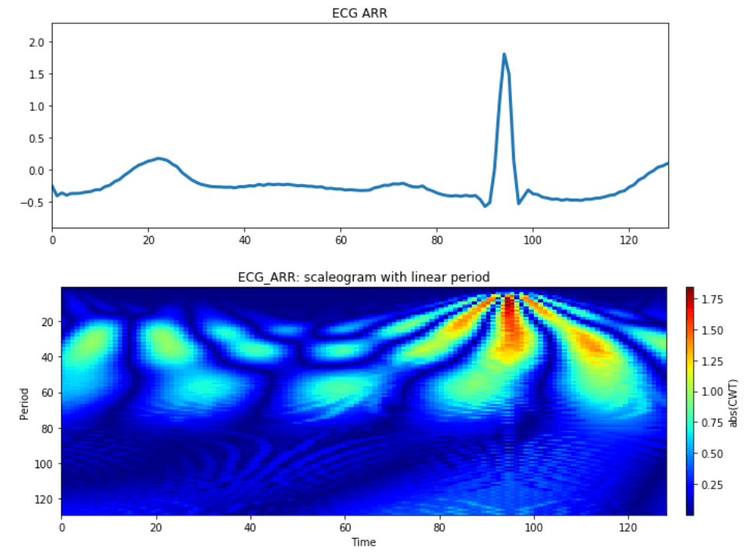
Wavelet Transform : Scalogram
IA pour le biomédical

Slide 49
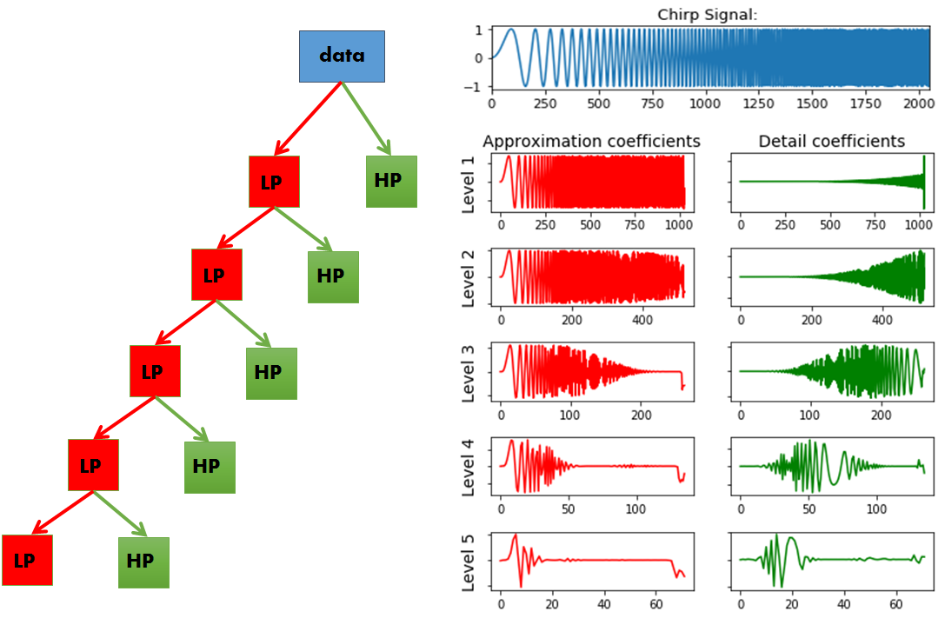
Wavelet transform for Chirp signal
IA pour le biomédical

Slide 50
DWT Multilevel decomposition
Pour de nombreux signaux, la partie basse fréquence est la plus importante. => donne au signal son identité.
La partie haute fréquence donne de la nuance.
Exemple de la voix humaine : Si vous retirez les composantes haute fréquence, la voix sonne différemment, mais vous pouvez toujours comprendre ce qui est dit. Cependant, si vous retirez suffisamment des composantes basse fréquence, vous n’entendez que du charabia.
IA pour le biomédical

Slide 51

Multilevel decomposition
IA pour le biomédical
Notes:
(You can select the number of levels based on entropy there is a formula to do it)

Slide 52

Research paper examples MFCC
signaux acoustiques => biomarqueurs pour la détection de la maladie de Parkinson.
90 % des personnes atteintes de la maladie de Parkinson présentent des symptômes de troubles vocaux à des stades précoces de la maladie.
lien : https://www.sciencedirect.com/science/article/abs/pii/S174680942200492X
IA pour le biomédical

Slide 53

Research paper examples MFCC
Détecter la dépression et prédire son niveau de sévérité à partir de la parole, notamment à partir des MFCC
lien : https://www.sciencedirect.com/science/article/abs/pii/S1746809421007047
IA pour le biomédical

Slide 54

Research paper examples Zero Crossing Rate
ALS is a type of motor neuron disease. As motor neurons degenerate and die, they stop sending messages to the muscles, which causes the muscles to weaken, start to twitch (fasciculations), and waste away (atrophy)
Caractérisations de patterns d'EMG surfacique enregistrés à différents niveaux de contraction musculaire volontaire.
lien : https://ieeexplore.ieee.org/document/6587612
IA pour le biomédical

Slide 55
TP
Correction ensemble de la première partie
Classification d’ECG sur le lien : https://nowledgeable.com/invitation/student/join-module/9c8ec467-686a-44cd-a2f2-85cf174a79ad
Je noterai cette partie et la suite.
Pour l’exercice 11 le fichier ne contient pas assez de donnée, donc vous aurez une accuracy médiocre, c’est juste pour vous donner une idée simple de ce qu’on peut faire.
Pour le dernier exercice sur Nowledgeable (Exo 12), prendre une des propositions parmis les 6 et l’implémenter dans un notebook.
Pour les données je vous propose d’utiliser les fonctions codées précédemment pour générer un dataset assez consistant de signaux (essayez d’avoir plus de 1000 records en tout). Vous pouvez ensuite faire de la classification binaire ou multiclasse.
Sélection d’une partie des dataset -> Extraction de features -> classifier
IA pour le biomédical

Slide 56
TP rendus
Repo github
Drive
Deepnote
IA pour le biomédical

Slide 57
Projets
consignes : https://docs.google.com/document/d/1zbAsB8oDT961XPD-sO35j4DCIVv0tF2oWIJihKAqjgw/edit?usp=drive_link
IA pour le biomédical

Slide 58
ECG data
Les données ECG ont généralement deux canaux car l'activité électrique du cœur peut être divisée en deux composantes principales : la vague P et le complexe QRS.
Les deux canaux d'un ECG enregistrent l'activité électrique du cœur sous deux perspectives différentes.
Les deux canaux sont souvent utilisés ensemble pour calculer la fréquence cardiaque et pour identifier différents types d'arythmies cardiaques.
Les données ECG sont un outil important pour diagnostiquer et surveiller les maladies cardiaques.
IA pour le biomédical

Slide 59

ECG data
Onde P = activation (dépolarisation) des oreillettes. Espace PR = intervalle entre le début de la dépolarisation de l'oreillette et celle du ventricule. Complexe QRS = dépolarisation des ventricules, composée des ondes Q, R et S. Intervalle QT = intervalle entre le début de la dépolarisation ventriculaire et la fin de la repolarisation ventriculaire. Intervalle R-R = temps entre 2 complexes QRS. Onde T = repolarisation ventriculaire. Segment ST plus onde T (ST-T) = repolarisation ventriculaire. Onde U = probablement post-dépolarisation (relaxation) des ventricules.
IA pour le biomédical

Slide 60

ECG data
lien utile : https://www.msdmanuals.com/fr/professional/troubles-cardiovasculaires/tests-et-proc%C3%A9dures-cardiovasculaires/%C3%A9lectrocardiographie#v931664_fr
IA pour le biomédical

Slide 61


ECG data coeur
IA pour le biomédical
Notes:
https://www.cardiosecur.com/fr/magazine/articles-specialises/systemes-de-derivation-ecg

Slide 62
ECG data
MIT Format
MIT Signal files (.dat) are binary files containing samples of digitized signals. These store the waveforms, but they cannot be interpreted properly without their corresponding header files. These files are in the form: RECORDNAME.dat.
MIT Header files (.hea) are short text files that describe the contents of associated signal files. These files are in the form: RECORDNAME.hea.
MIT Annotation files are binary files containing annotations (labels that generally refer to specific samples in associated signal files). Annotation files should be read with their associated header files. If you see files in a directory called RECORDNAME.dat, or RECORDNAME.hea, any other file with the same name but different extension, for example RECORDNAME.atr, is an annotation file for that record.
Source : https://archive.physionet.org/faq.shtml#file_types
IA pour le biomédical

Slide 63

ECG data coeur
IA pour le biomédical

Slide 64

Skewness
IA pour le biomédical
Notes:
https://www.cardiosecur.com/fr/magazine/articles-specialises/systemes-de-derivation-ecg

Slide 65

Kurtosis
IA pour le biomédical
Notes:
https://www.cardiosecur.com/fr/magazine/articles-specialises/systemes-de-derivation-ecg

